Slide 1
IDE CodeBlocks Интегрированная среда разработки (англ. Integrated Development Environment)
Интегрированные среды разработки упрощают процесс составления программ, так как написание кода, компиляция и запуск программ выполняются в одной программе – IDE.

Slide 2

CodeBlocks – это популярная кроссплатформенная среда разработки: имеются версии для различных операционных систем, таких как Windows, Mac OS X, Linux и др.
CodeBlocks имеет необходимые инструменты для разработки приложений: редактор кода, компилятор, отладчик.
Является программным продуктом класса OpenSource.
Как установить CodeBlocks
на Windows 2000, XP,
Vista или Windows 7
1
Запуск программы

Slide 3
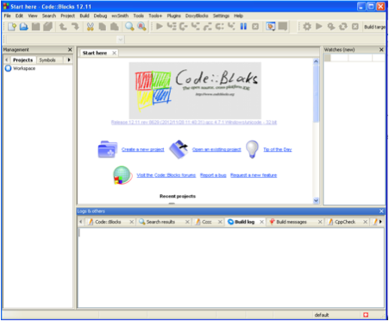
2
3

Slide 4
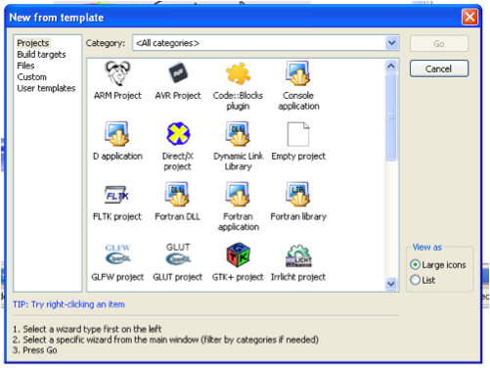
4
6
5

Slide 5
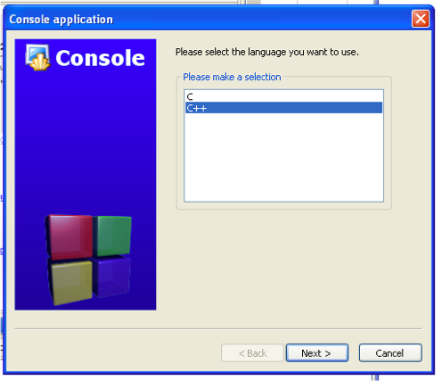
7
8

Slide 6
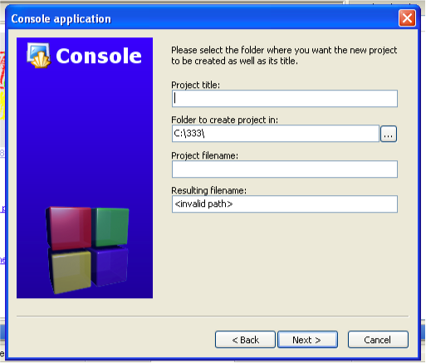
9
11
10
12

Slide 7
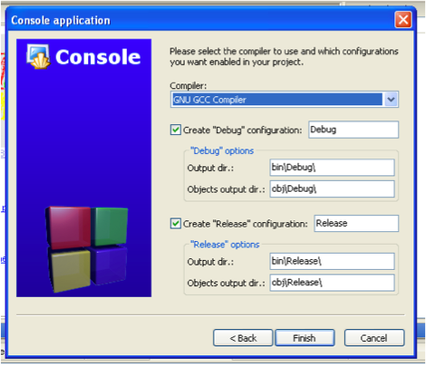
13
14

Slide 8

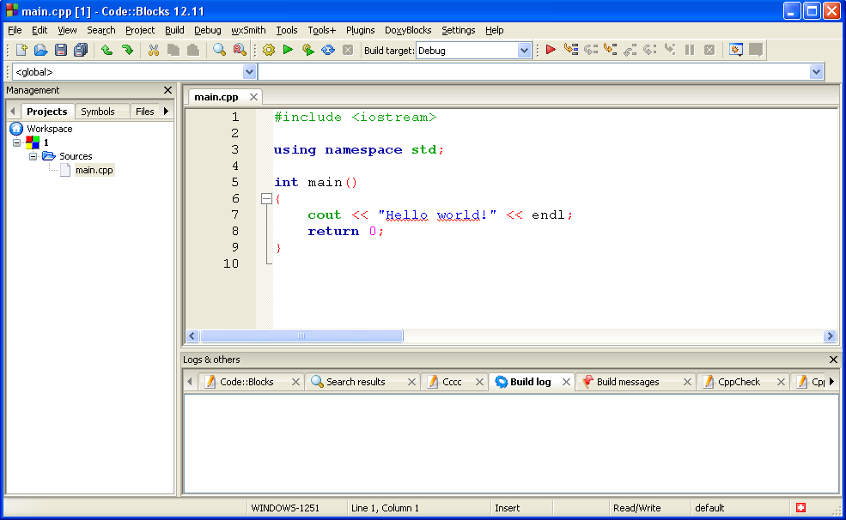
15
Run
Ctrl+F10
Build
Ctrl+F9
Интерфейс среды разработки
подсветка синтаксиса;
сворачивание блоков кода;
автодополнение кода.

Slide 9
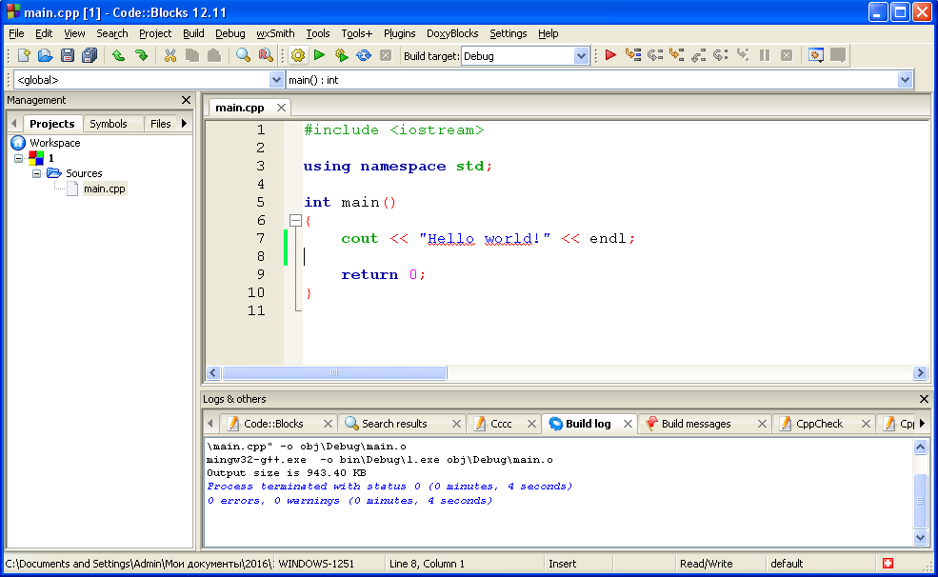
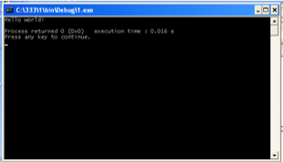
Process terminated with status 0 (0 minites, 4 seconds)
0 errors, 0 warnings (0 minites, 4 seconds)

Slide 10
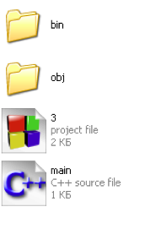
После компиляции программы в каталоге проекта будут созданы две папки c именами obj и bin.
В папке obj находится объектный код для файла проекта.
В папке bin исполняемый файл.
Запустить готовую программу на выполнение можно и независимо от CodeBlocks.

